Slide 1
ГЕНИТАЛЬНЫЙ ЭНДОМЕТРИОЗ ОТ ПОДРОСТКОВОГО ВОЗРАСТА ДО МЕНОПАУЗЫ – ВЫБОР ТАКТИКИ ЛЕЧЕНИЯ
ФГБОУ ВО «Российский Национальный Исследовательский медицинский университет им. Н.И.Пирогова» Минздрава России Кафедра акушерства и гинекологии лечебного факультета Зав.кафедрой – д.м.н., профессор Доброхотова Ю.Э.
Хашукоева Асият Зульчифовна
Научно-практическая конференция
«Репродуктивное здоровье. Новые достижения» Москва, 16 января 2017

Slide 2
Отсроченная диагностика эндометриоза
7-8 лет – от появления первых симптомов заболевания до диагностики
Развитие тяжелых форм, требующих обязательного хирургического лечения
Двухсторонние эндометриоидные кисты или 2 операции по поводу эндометриоза - наступление менопаузы в 42-43 года
Снижение овариального резерва
Ухудшение ответа яичников на стимуляцию
Адамян Л.В. и соавт., 2014; Anna Fenton & Nick Panay ,Climacteric February 2012, Vol. 15, No. 1 , Pages 1-2

Slide 3
ЛЕЧЕНИЕ ЭНДОМЕТРИОЗА: ПОКАЗАНИЯ
Хирургическое лечение Медикаментозное лечение
Эндометриоидная киста > 3см или рецидив
Отсутствие эффекта при лечении гестагенами (диеногест 2 мг и др) /аГнРГ - 6 мес после первой операции
По УЗИ - признаки эндометриоза брюшины и перитонеальных спаек
Инфильтративная форма эндометриоза
Узловая форма аденомиоза при отсутствии эффекта от медикаментозного лечения
Инфильтративная форма эндометриоза при наличии хронической тазовой боли
Противорецидивная терапия
Подготовка к ВРТ
Аденомиоз
Эндометриоз у девочек-подростков (важно сохранить репродуктивную функцию!)
Наличие тазовой боли
Отказ от оперативного лечения
Эндометриоз: диагностика, лечение и реабилитация. Клинические рекомендации. Москва, 2013, 86 с.

Slide 4
ЭНДОМЕТРИОЗ – ЛЕЧЕНИЕ
Лапароскопия – «золотой стандарт» в диагностике и лечении эндометриоза
Малые формы эндометриоза - только овариальная суппрессия недостаточно эффективна для восстановления фертильности
Аблация гетеропопий и рассечение спаек - эффективно для восстановления фертильности в сравнении с диагностической процедурой
Нет достаточных доказательств влияет ли хирургическая аблация при тяжелом эндометриозе на повышение частоты наступления беременности
ЭКО - лучшее лечение у пациенток, страдающих бесплодием, оценить показания для лапароскопии
Лечение эндометриоза комплексное и должно проводиться в клиниках, где есть обширный опыт и возможности лечения данного заболевания
www.endometriosis.org/guidelines.html
.

Slide 5
Charles Chapron, Carlos Souza, Bruno Borghese Oral contraceptives and endometriosis: the past use of oral contraceptives for treating severe primary dysmenorrhea is associated with endometriosis, especially deep infiltrating endometriosis Human Reproduction, Vol.26, No.8 pp. 2028–2035, 2011 Гуде К. и соавт., 2015
Эндометриоз у подростков
38% – первые симптомы появляются до 19 лет; 21% - до 15 лет; 17% - между 15и 19 годами
Основные жалобы: циклическая боль (9,4%), ациклические боли с дисменореей или без нее (~ 90%)
Диагноз: первичная дисменорея («нормальная» для подросткового возраста ситуация); 10% - вторичная дисменорея; 76% - аномалии развития матки и/или влагалища, нарушение оттока менструальной крови
Жалобы распространены и вызывают сострадание, но не стимулируют поиск причины

Slide 6
Эндометриоз у подростков - прогрессирующая болезнь, которая должна быть диагностирована и требует лечения
Цели | Стратегии
Уменьшение выраженности симптомов, повышение качества жизни Предотвращение негативного влияния на репродуктивную систему Сохранение фертильности | Раннее наблюдение (диагноз и план лечения) Акцент на медикаментозное лечение, избегать повторных операций Длительный план лечения
American College of Obstetricians and Gynecologists. Obstet Gynecol. 2005 Apr;105(4):921-7. Özyer S, et al. J Pediatr Adolesc Gynecol. 2013 Jun;26(3):176-9. Sanfilippo J, in Rombauts L, et al. eds. Endometriosis 2008, ed 1, Blackwell Publishing, 2008. ACOG,2010; SOGС, 2010
Notes:
The premise for treating the symptomatic adolescent is based on the concept that endometriosis has been shown to be a progressive disease without a known cure. A physician treating an adolescent with endometriosis should adopt a multidimensional approach and consider the use of the following components: surgery, hormonal manipulation, pain medications, mental health support, complementary and alternative therapies, and education.
Patients younger than 18 years with persistent pelvic pain while taking combination hormone therapy should routinely be offered a laparoscopic procedure for diagnosis and surgical management of endometriosis. The gynecologic surgeon must be familiar with the appearance of endometriosis in adolescents and should remove or destroy all visible lesions of endometriosis. Only procedures that preserve fertility options should be applied; oophorectomy or hysterectomy should not be offered to adolescents.
The goal of therapy for adolescent endometriosis should be suppression of pain, suppression of disease progression, and preservation of fertility. Consequently, after surgery, all adolescents who have endometriosis should be treated with medical therapy until they have completed child bearing to suppress pain, progression of disease, and resulting potential infertility.
Two important issues in management:
Medical management during a critical time for bone health
Need for long-term therapy
ACOG Committee Opinion. Number 310, April 2005. Endometriosis in adolescents.
American College of Obstetricians and Gynecologists. Obstet Gynecol. 2005 Apr;105(4):921-7.
Historically thought of as a disease that affects adult women, endometriosis increasingly is being diagnosed in the adolescent population. This disorder, which was originally described more than a century ago, still represents a vague and perplexing entity that frequently results in chronic pelvic pain, adhesive disease, and infertility. The purpose of this Committee Opinion is to highlight the differences in adolescent and adult types of endometriosis. Early diagnosis and treatment during adolescence may decrease disease progression and prevent subsequent infertility.
Endometriomas in adolescents and young women.
Özyer S1, Uzunlar Ö, Özcan N, Yeşilyurt H, Karayalçin R, Sargin A, Mollamahmutoğlu L. J Pediatr Adolesc Gynecol. 2013 Jun;26(3):176-9. doi: 10.1016/j.jpag.2013.01.062. Epub 2013 Mar 19.
1Zekai Tahir Burak Women's Health Education and Research Hospital, Ankara, Turkey. sebnemsenozyer@yahoo.com
STUDY OBJECTIVE: To evaluate clinical aspects of endometriomas encountered in late adolescent females and young women and to review the issues specifically related to the disease in this age group.
DESIGN: Retrospective medical chart review study.
SETTING: Adolescent gynecology and infertility clinic of a tertiary care hospital with women's health focus.
PARTICIPANTS: Sixty-three late adolescent females and young women aged ≤ 24 years with endometrioma.
INTERVENTIONS: Operative laparoscopy for endometriomas.
MAIN OUTCOME MEASURES: Baseline clinical characteristics of the patients including age, marital status, body mass index, symptoms on admission, family history of endometriosis, past medical history, CA-125 levels, presence of a müllerian anomaly, endometriosis characteristics at the time of surgery, and correlation between ASRM scores and patient characteristics.
RESULTS: The mean age and body mass index of the patients were 22 ± 2 (range 17-24) years and 20.8 ± 2.6 (range 16.6-28.5) kg/m(2) respectively. Chronic pelvic pain was the most common symptom (44%). Two patients had a diagnosis of genital malformation. Forty-one (65%) patients had endometrioma on the right ovary, and 14 (22%) patients had bilateral endometriomas. Only one patient had posterior cul-de-sac completely obliterated. Fifty-five (87%) patients had score <16 points for adnexal adhesions calculated according to the revised American Society for Reproductive Medicine classification.
CONCLUSION: Endometriomas, although rare, can be encountered in adolescents and young women. The disease in adolescent patient group offers particular importance since early intervention is essential in order to decrease pain, prevent progression of the disease and enhance future fertility.
Sanfilippo J. Endometriosis in the adolescent, in Rombauts L, Tsaltas J, Maher P, Healy D, eds. Endometriosis 2008, ed 1, Blackwell Publishing, 2008.

Slide 7
Эндометриоз у подростков - лечение
Эмпирическая терапия НПВП и КГК – терапия 1-й линии при дисменорее и отсутствии ЭК
ЭК – оперативное лечение, минимально инвазивный объем операции, послеоперационная реабилитация
Низкодозированные КГК – низкий профиль побочных эффектов, купирование болей, предотвращение прогрессирования заболевания
RCOG, 2006; ACOG,2010

Slide 8
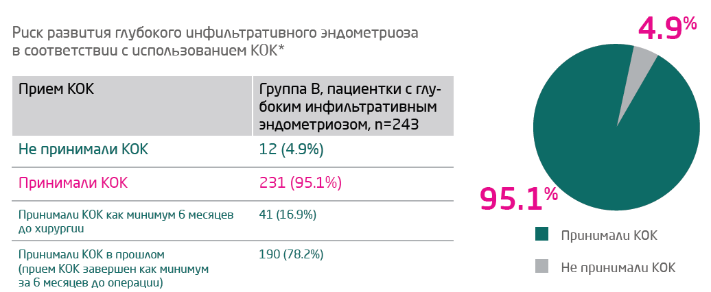
95,1 % женщин с гистологически подтвержденным глубоким инфильтративным эндометриозом принимали ранее КГТ по поводу тяжелой дисменореи*
*Charles Chapron, Carlos Souza, Bruno Borghese Oral contraceptives and endometriosis: the past use of oral contraceptives for treating severe primary dysmenorrhea is associated with endometriosis, especially deep infiltrating endometriosis Human Reproduction, Vol.26, No.8 pp. 2028–2035, 2011

Slide 9
Эндометриоз у подростков - лечение
Прогестины в непрерывном режиме (диеногест 2 мг) – сохранение МПКТ, невыраженное ингибирующее влияние на продукцию эстрогенов в яичниках, отсутствие метаболических нарушений и акне
В тяжелых случаях - аГнРг в сочетании с «возвратной терапией» – старше 18 л (неблагоприятное влияние на МПКТ), потребление адекватного количества кальция и вит. D, контроль за МПКТ
Психосоциальная поддержка, поведенческая и когнитивная терапия
Merz M. et al, SEUD 2015
SEUD 2015

Slide 10
Трипторелин – необходимые эффекты для лечения эндометриоза у подростков*,**
Предотвращение прогрессирования заболеваний
Сохранение фертильности
Предотвращение послеоперационного спайкообразования
*W.Kupker, Paracrine changes in the peritoneal environment of women with endometriosis, Human Reproduction Update 1998, Vol. 4, №5, pp 719-723
** Schindler AE.; Gonadotropin-releasing hormone agonists for prevention of postoperative adhesions: an overview.; Gynecol Endocrinol. 2004 Jul;19(1):51-5

Slide 11
Хирургическое лечение – основной этап в лечении эндометриоза
Показания:
Эндометриоидная киста > 3см или рецидив
Отсутствие эффекта при лечении гестагенами/аГнРГ - 6 мес после первой операции
По УЗИ - признаки эндометриоза брюшины и перитонеальных спаек
Эндометриоз-ассоциированное бесплодие
Узловая форма аденомиоза при отсутствии эффекта от медикаментозного лечения
Инфильтративная форма эндометриоза при наличии хронической тазовой боли
Harada T et al; Fertil Steril, 2009,91:675-81
Эндометриоз: диагностика, лечение и реабилитация. Клинические рекомендации. Москва, 2013, 86 с.

Slide 12
Эндометриоз – рецидивирующее заболевание
Частота рецидивов после хирургического лечения:
15-20% – спустя 1-2 года
30-45% - спустя 5 лет
50-55% - спустя 5-7 лет
Причины рецидивирования:
Неадекватный объем хирургического вмешательства – сохраняется болевой синдром, не восстанавливается репродуктивная функция, значительно усложняется проведение последующей операции
Не назначена противорецидивная терапия
Модификация по Schweppe et al., Gynäkologie 2010, 43:233-340

Slide 13
Рецидив эндометриоза –группы риска
Дебют эндометриоза в молодом возрасте
Двусторонние эндометриоидные кисты
Невозможность удаления инфильтративных очагов с сохранением репродуктивных органов (узловые формы аденомиоза, ретроцервикальный эндометриоз с прорастанием стенки прямой или сигмовидной кишки, дистальных отделов мочеточников, мочевого пузыря) – прогрессирование заболевания
Несоблюдение правил проведения оперативных вмешательств
Эндометриоз: диагностика, лечение и реабилитация (под ред. Адамян Л.В.), 2013;
Gomel V., 2014

Slide 14
Хирургическое лечение – правила проведения
Операция выполняется на 5-12 день менструального цикла (снижение риска развития рецидива в 2 раза)
Поражение смежных органов малого таза – привлечение заранее к операции хирурга, уролога, проктолога
Оценка возможности проведения операции лапароскопическим доступом для выполнения адекватного объема операции
Соблюдение принципов микрохирургической операции с учетом особенностей щадящего воздействия инструментов, режимов энергии на ткань яичника для максимального сохранения овариального резерва
Осведомленность пациентки о всех возможных вариантах прогноза и течения послеоперационного периода
P.Vercellini, 2009
Koninckx Ph., Маилова К.С. и соавт., 2013
Эндометриоз: диагностика, лечение и реабилитация. Клинические рекомендации. Москва, 2013, 86 с.

Slide 15
Хирургическое лечение – правила проведения
Деструкция очагов эндометриоза брюшины (иссечение, коагуляция, вапоризация)
Вылущивание !!! эндометриоидных кист (кистэктомия)
Иссечение ретроцервикального эндометриоза

Slide 16
Консервативные методы лечения
Гестагены, комбинированные гормональные контрацептивы
аГнРг
НПВП, иммуномодуляторы, санаторно-курортное лечение – радоновые ванны

Slide 17
НПВС
Кратковременное лечение боли в ходе ожидания купирования симптомов после назначения целенаправленных методов медикаментозного или хирургического лечения
Напроксен, мефанеминовая кислота, ибупрофен
Длительный прием НПВС – повышение риска сердечно-сосудистых осложнений
Cochraine Database Syst Rev 2009 Apr 15(2): CD004753

Slide 18
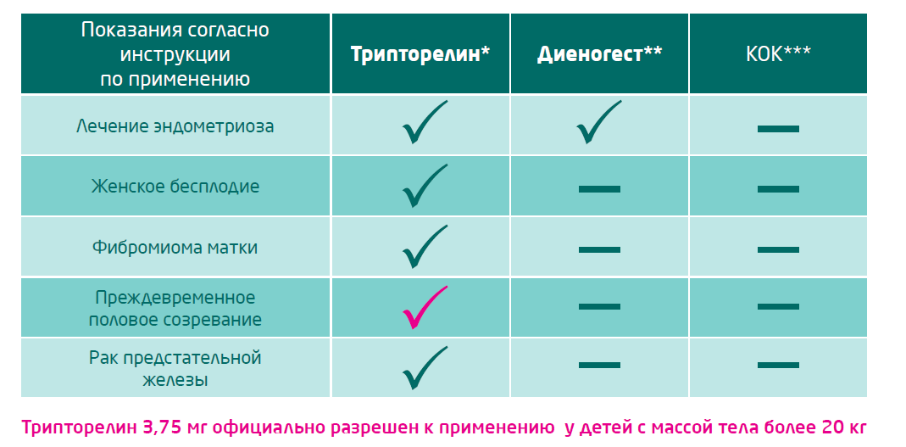
Какую терапию выбрать?
*,**,***Инструкции по применению препарата http://grls.rosminzdrav.ru/

Slide 19
Трипторелин уменьшает основные симптомы эндометриоза
Количество пациенток (n= 1000) в популяции безопасности -ITT
Диферелин® 3,75 мг 1 раз/28 дней
* Андреева Е.Н., Яроцкая Е.Л, Адамян Л.В. Клинический профиль российских пациенток с диагнозом «генитальный эндометриоз», получающих лечение агонистом гонадотропного релизинг гормона. Результаты российского открытого многоцентрового исследования//Проблемы репродукции 2/2011 Т .17, 50-62.
Notes:
Для сохранения качества жизни пациенток с эндометриозом также важно устранить симптомы заболевания
Диферелин® уменьшает все основные симптомы эндометриоза (по данным собственного клинического исследования с участием 1000 пациенток с эндометриозом под руководством Адамян Л.В.)

Slide 20
Перезагрузка» репродуктивной системы женщины на фоне терапии трипторелином
Сохранение овариального резерва
Прекращение действия препарата – возобновление роста фолликулов в яичнике, созревание яйцеклетки, увеличение шансов наступления беременности
Стабильная блокада ГГЯС на время терапии, благодаря уникальной технологии высвобождения трипторелина из микросфер с замедленным высвобождением
1. Tissier B. Drug delivery of peptides. In: Bouchard P, Haour F, Franchimont P, Schatz B, editors. Recent progress on GnRH and gonadal peptides. Elsevier, Paris; 1990. p.159-68.
2. Teillac P, et al. Horm Res. 2004;62:252-8. 3. Инструкция по применению препарата, http://grls.rosminzdrav.ru/

Slide 21
ПАЦИЕНТКИ С ЭНДОМЕТРИОЗОМ: ПРИОРИТЕТЫ XXI ВЕКА
Необходимость пожизненного контроля заболевания с помощью медикаментозной терапии
Генетически обусловленное,
хроническое, рецидивирующее
Патогенетическая терапия должна обладать сочетанным действием: антипролиферативным, иммуномодулирующим, эстроген -подавляющим
Дисгормональное, иммунозависимое
заболевание
Терапия комплексная
с сочетанием оперативного подхода
и медикаментозной терапии
Характеризуется разрастанием ткани подобной эндометрию за пределами полости матки
Эндометриоз: диагностика, лечение и реабилитация. Клинические рекомендации. Москва, 2013, 86 с.

Slide 22
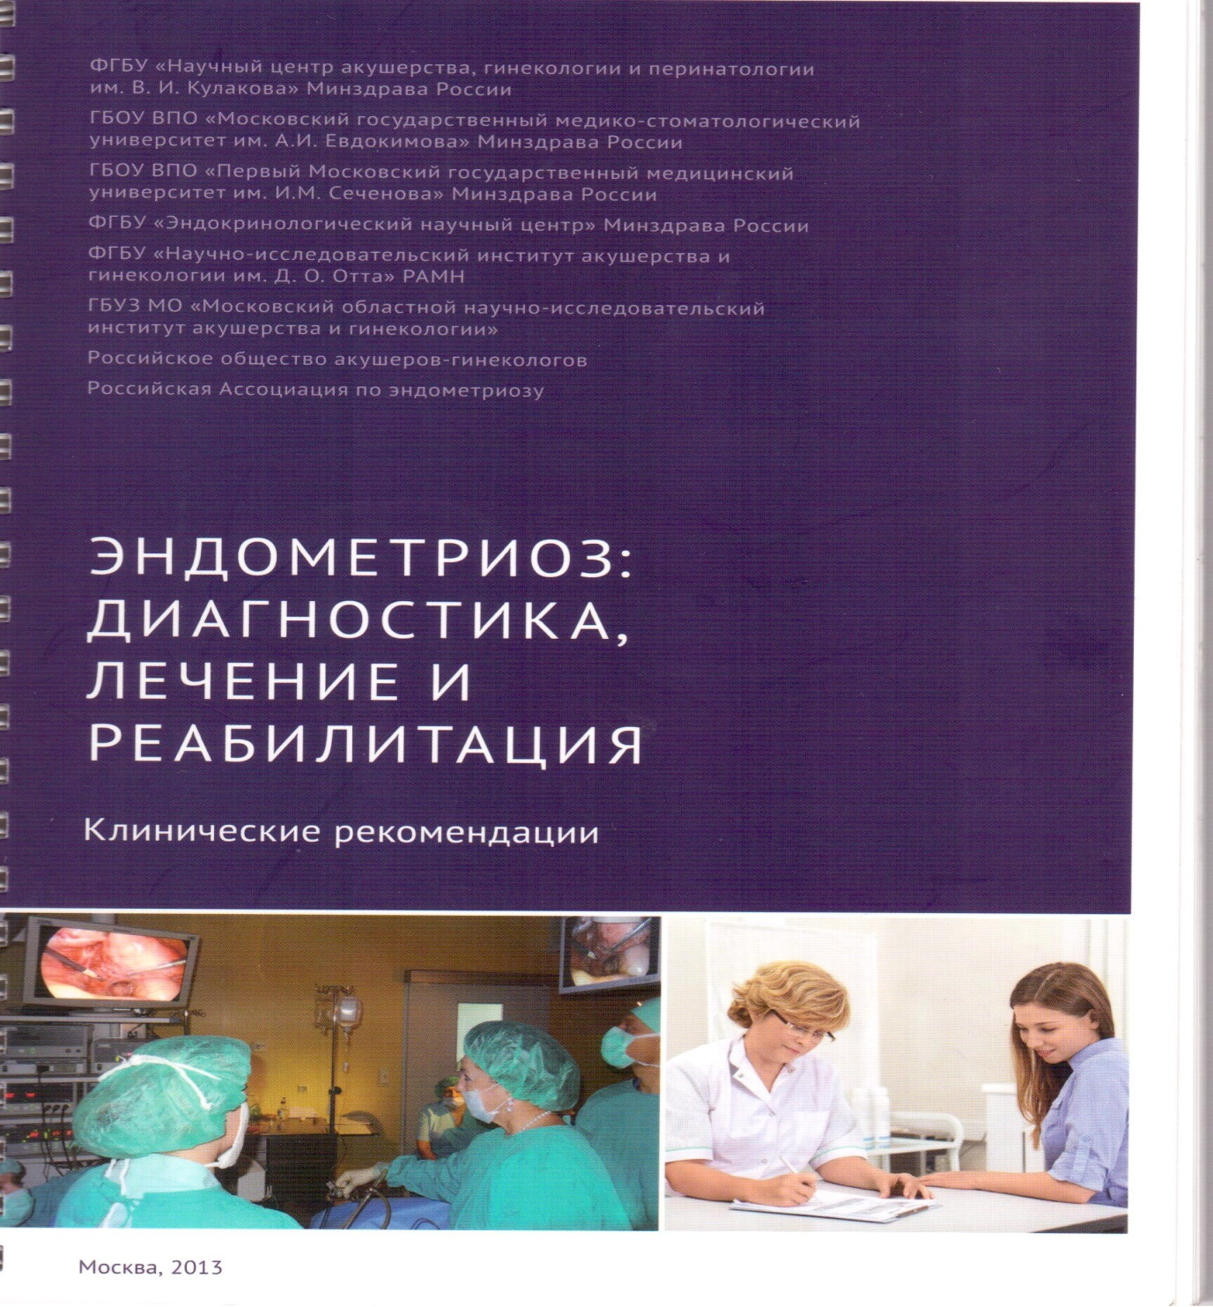
СПАСИБО ЗА ВНИМАНИЕ!

